Slide 1


反弹预期逐步加强，
备战至猎从容应对。
4月25日 20:15
宓 睿
执业编号:A1120616040002
10余年从业经验，主张“一切从简单出发，追求本质把握重点”。精通软件指标盈利模式，独创“四四原则”，“至猎战法” ，“三天原则”等模式，善于在不同行情中运用不同盈利模式抉择市场机会。

Slide 2
01/
02/
03/
04/
市场解析
回顾：三月科技牛市行情
配套技巧
总结

Slide 3
01
市场解析

Slide 4
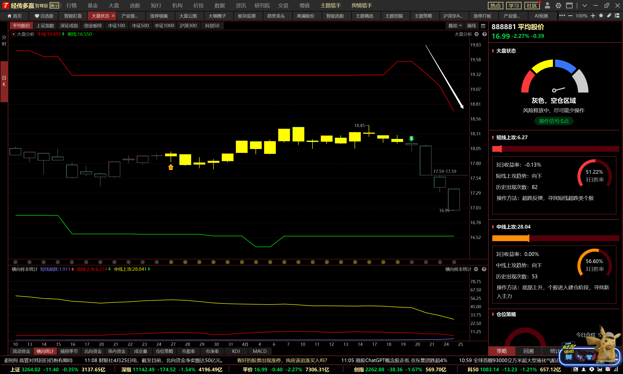
下跌是风险的释放
继上周提醒市场风险后，目前平均股价依旧是牛线下移的状态，而下跌是风险的释放，释放到一定程度必然会有反弹，就像水中的皮球，压制的越厉害，反弹也就越厉害。而他反弹的信号和标志就是红色牛线开始走平后。从历史来看，牛线走平后通常会有两三天的普涨反弹行情，至于能否继续延续，需要观察流动资金是否持续翻红，资金抄底加大反弹力度（目前需要观察何时红色牛线走平）

Slide 5
主题方向
我们一直有个观点，2023年是科技股大牛市，但途中他的炒作不是一蹴而就的，他对应的产业趋势投资大致是这样的——趋势的前半段，整体板块不管三七二十一全部推上去，能推多高推多高，等产业趋势确定，大批公司业绩出来后，再跌回去，有业绩的、龙头的，跌得少一点或不跌，没有业绩的，从哪来里来，跌回到哪里去。最后业绩差的偶尔动一下，但业绩好的会笑到最后（可以对比2019年新宙邦和华映科技走势，就明白了）

Slide 6
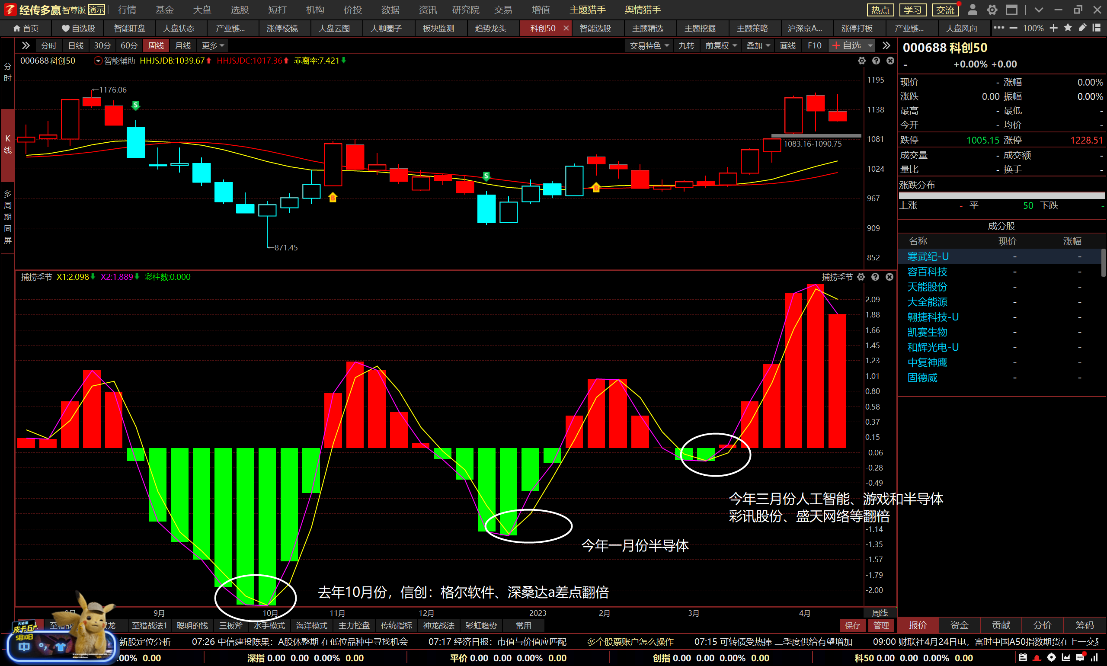
交易节奏
科创板周线金叉的时候积极把握，科创板周线死叉的时候小仓位练习为主。另外每次科创板周线金叉涨的科技细分主题不一样，需要通过主题猎手去进行把握，就像上图显示的，去年10月份科技股炒作的是信创，今年一月份炒作的是半导体，然后最近的三月份炒作的是人工智能、应用端游戏和半导体。下一轮科创板再次周线金叉后，需要借助猎手找相应的细分主题

Slide 7
模型运用
任何投资方法都会阶段性失效，否则它就不会再次有效。
猎手毛坯模型胜率高的阶段为横向统计短线上攻整体攀升阶段，其次配合科创板周线金叉会进一步提高这个胜率。目前大盘短线上攻在降低，其次科创板周线死叉，所以还想要从这个模型中交易的用户，请小仓位练习为主，其次赚油菜钱心态较好，降低下盈利预期。
另外接下来开始科技股第二阶段，分化后有业绩的继续上涨，没有业绩的偶尔上涨。接下来把握的可以股记得要重新开始叠加下业绩，就是五月后，另外后期还有至尊毛坯培训课，敬请期待。

Slide 8
02
回顾
三月科技牛市行情

Slide 9
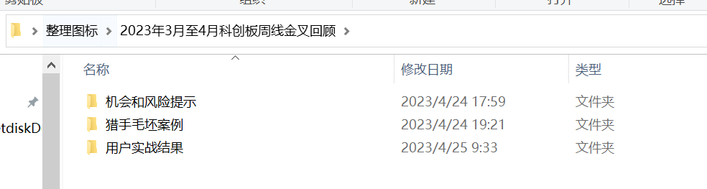
三月整体情况

Slide 10
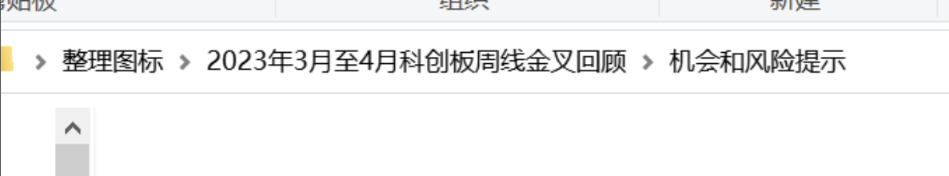
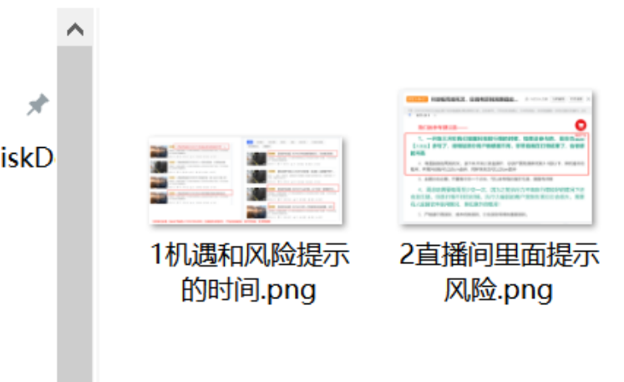
机会和风险提示

Slide 11
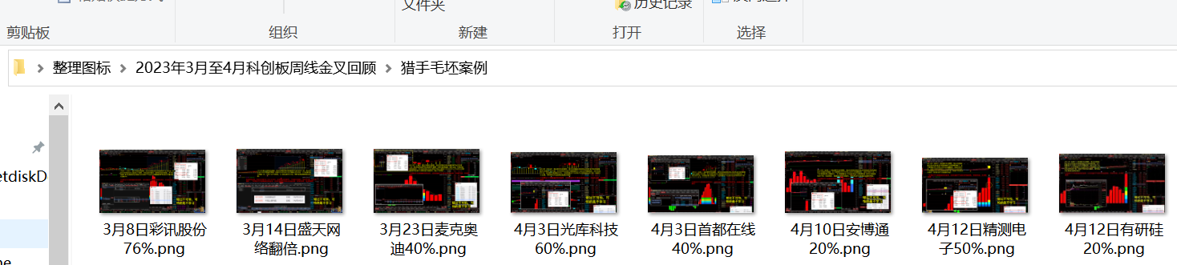
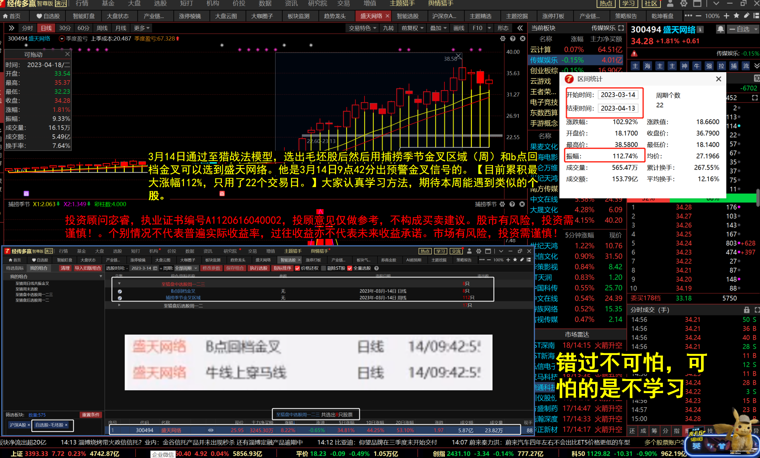
猎手毛坯实战交易情况
个股历史涨幅不预示其未来表现,亦不代表未来收益承诺。市场有风险,投资需谨慎!

Slide 12
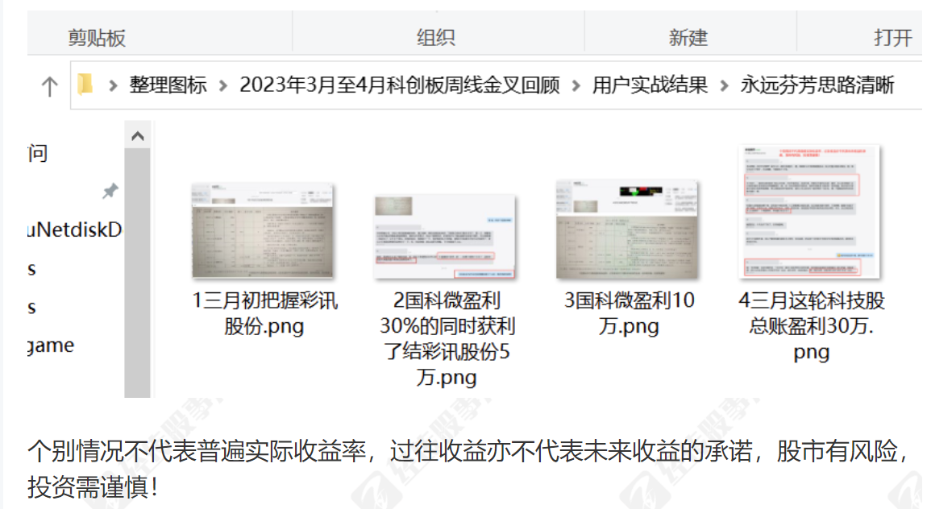
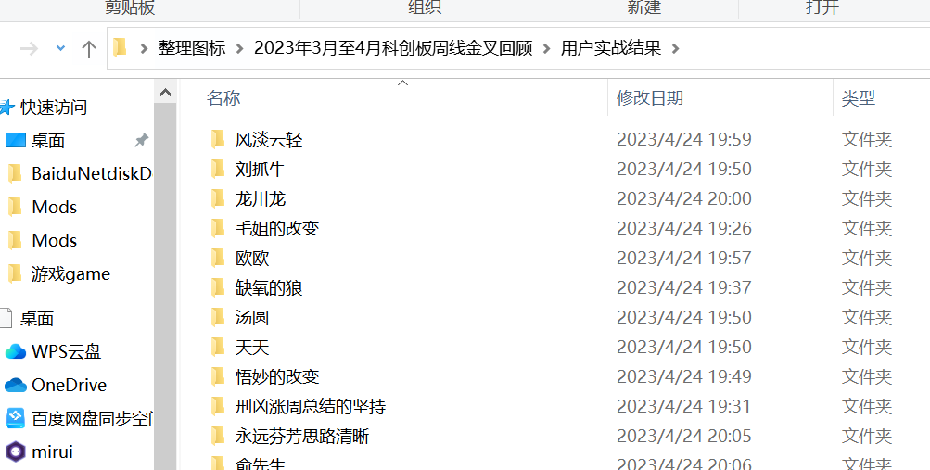
用户实战结果

Slide 13
03
配套
技巧

Slide 14
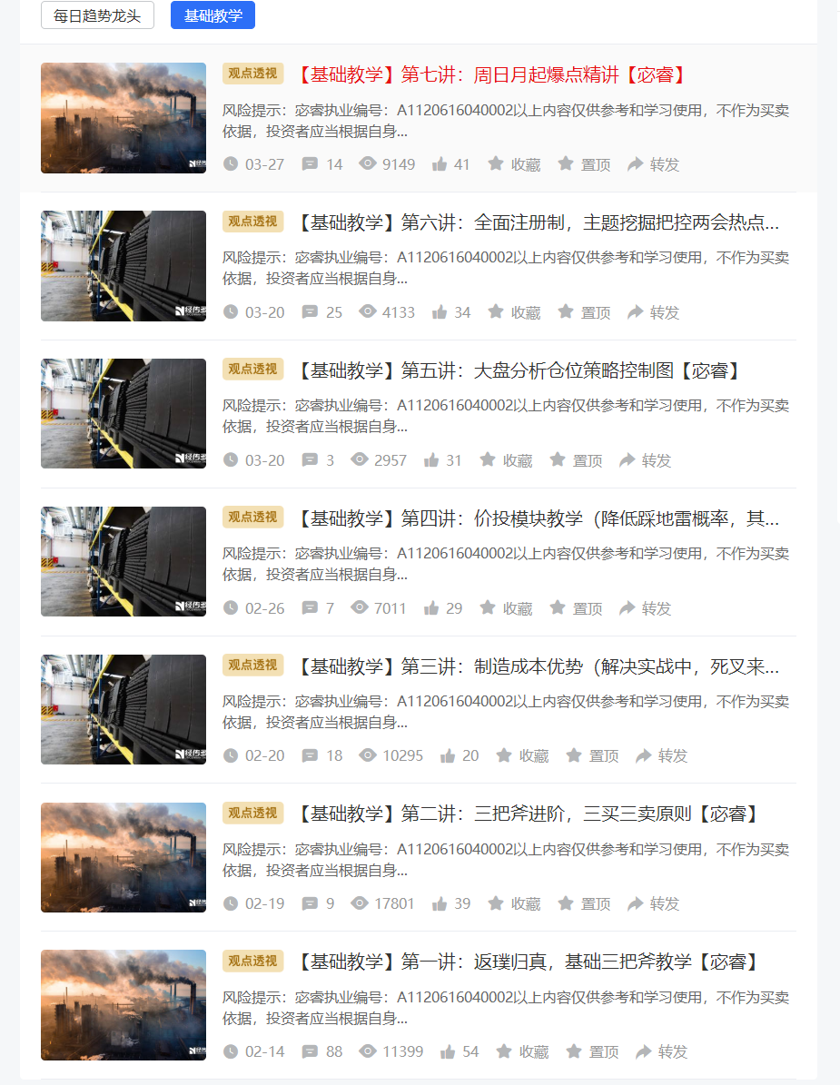
打铁还需自身硬
软件只是辅助工具，决定交易最终情况的是：
1、执行力
2、软件功能的理解
3、自身是否热爱学习

Slide 15
04
总结

Slide 16
总论
1、科技股第一阶段暂时告一段落，但三月科技股牛市所学到的经验，再下次科创板周线金叉后要好好运用。科技第二轮，记得要叠加下业绩指标
2、每轮行情第一波个股最佳，后期出现的越来越弱。所以要及时赶上节奏，同时一旦市场有问题要及时下车。
3、执行力不足的用户，周总结来援。另外基础要打好，后期严格执行

Slide 17

418财富节·最后4天
来咯来咯！
经传多赢418财富节，大额红包狂欢派！
1200元
400元
统统有，购买/续费猎手就能享受红包直接抵扣！
那咱也就是说这个四月，要优惠还得咱经传给力！
回复418，我立马为您办一个！

